Slide 1
Ch.3 线性系统的时域分析

Slide 2
线性定常离散系统状态方程的解(1/1)
3.4 线性定常离散系统状态方程的解
线性定常离散时间系统的状态方程求解有递推法和Z变换法两种主要方法:
    Z变换法只能适用于线性定常离散系统,
    递推法可推广到时变系统和非线性系统。
  下面将只讨论
    线性定常离散系统
  的状态空间模型求解。

Slide 3
递推法(1/10)
3.5.1 递推法
递推法亦称迭代法
  用递推法求解线性定常离散时间系统的状态方程
  x(k+1) = Gx(k) + Hu(k)
  时, 只需在状态方程中依次令k = 0,1,2,…,从而有
      x(1) = Gx(0) + Hu(0)
      x(2) = Gx(1) + Hu(1) = G²x(0) + GHu(0) + Hu(1)
      ……

Slide 4
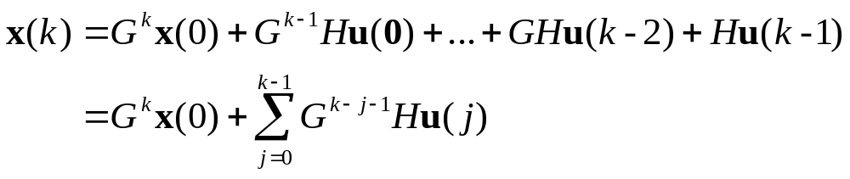
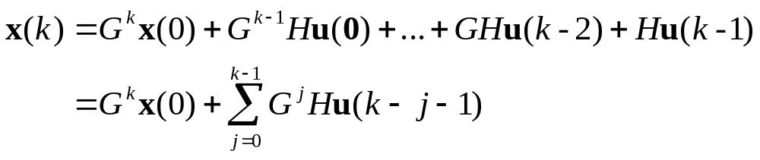
递推法(2/10)
  若给出初始状态x(0), 即可递推算出x(1), x(2), x(3), …, 重复以上步骤, 可以得到如下线性离散系统状态方程的递推求解公式:
  上述递推计算公式中的第2项为离散卷积, 因此有如下另一形式的线性离散系统状态方程的解表达式

Slide 5
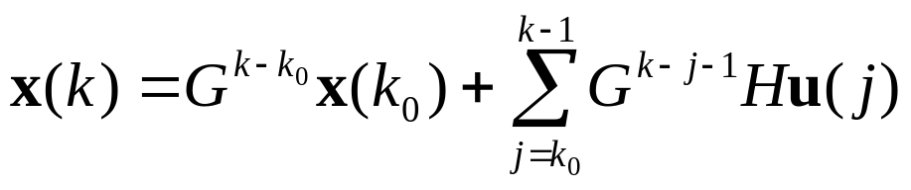
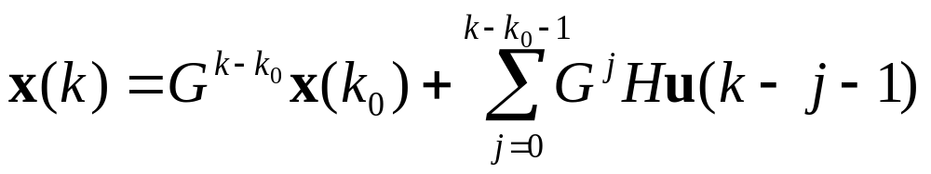
递推法(3/10)
若初始时刻k₀不为0, 则上述状态方程的解可表达为:
或

Slide 6
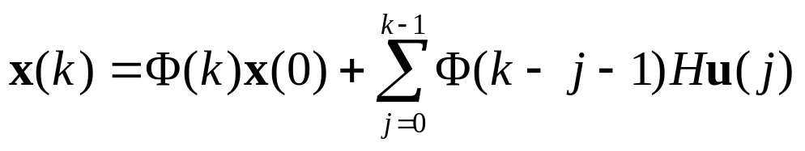
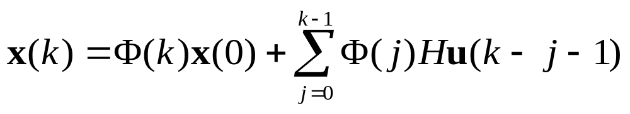
递推法(4/10)
与连续系统状态方程求解类似, 对线性离散系统的状态方程求解, 亦可引入状态转移矩阵
  Φ(k) = G^{k}
  因此, 可得线性定常离散系统状态方程另一种解表示形式:

Slide 7
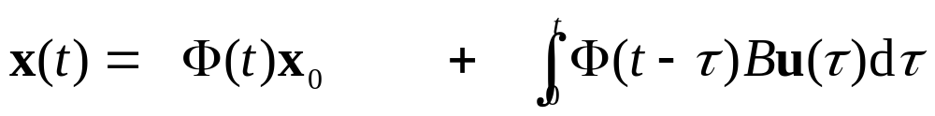
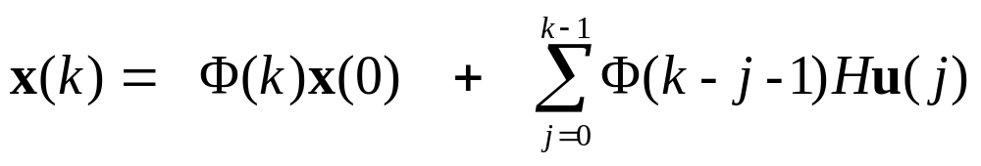
递推法(5/10)
比较连续系统与离散系统状态方程的解的表示形式:
  连续系统
初始状态的影响
初始时刻后
输入的影响
  离散系统

Slide 8
递推法(6/10)
对上述离散系统状态方程的求解公式, 有如下几点说明:
  1. 与连续系统类似, 离散系统状态响应也由两部分组成
    一部分为由初始状态引起的响应, 与初始时刻后的输入无关, 称为系统状态的零输入响应
    另一部分是由初始时刻后的输入所引起的响应, 与初始时刻的状态值无关, 称为系统状态的零状态响应
  2. 引入状态转移矩阵概念和表示之后, 线性连续系统和线性离散系统的状态方程的求解公式在形式上一致, 都由零输入响应和零状态响应叠加组成
    只是相应的零状态响应在形式上略有不同, 一为求积分(卷积), 一为求和(离散卷积), 但本质是一致的

Slide 9
递推法(7/10)
  3. 在由输入所引起的状态响应中, 第k个时刻的状态只取决于此采样时刻以前的输入采样值, 而与该时刻的输入采样值u(k)无关
    这即为计算机控制系统固有的一步时滞

Slide 10
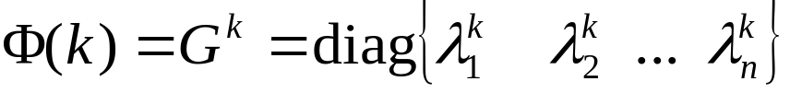
递推法(8/10)
下面讨论几种特殊形式的系统矩阵G的状态转移矩阵
  (1) 对角线矩阵 当G为如下对角线矩阵:
  G = diag{λ₁ λ₂ … λ_{n}}
  则状态转移矩阵为
  (2) 块对角矩阵 当G为如下块对角矩阵:
  G = block-diag{G₁ G₂ … G_{l}}
  其中G_{i}为m_{i}×m_{i}维的分块矩阵, 则状态转移矩阵为

Slide 11
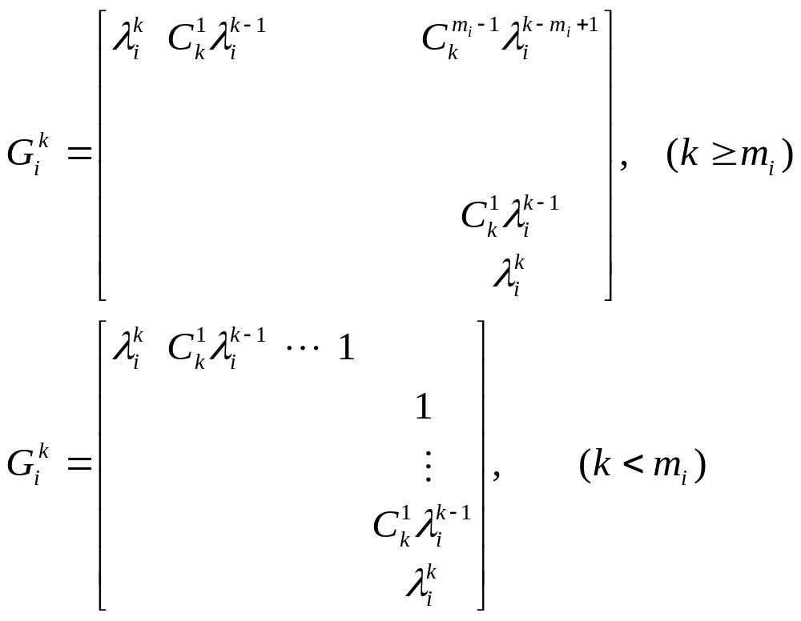
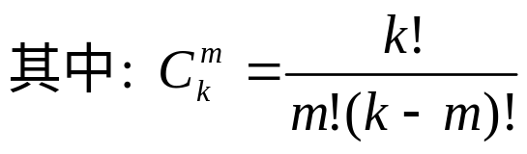
递推法(9/10)
  (3) 约旦块矩阵 当G_{i}为特征值为λ_{i}的m_{i}×m_{i}维约旦块, 则G_{i}的矩阵指数函数为

Slide 12

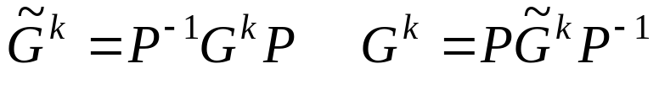
递推法(10/10)
  (4) 对系统矩阵G, 当存在线性变换矩阵P, 使得
  则有

Slide 13
Z变换法(1/7)
3.5.2 Z变换法
已知线性定常离散系统的状态方程为
x(k+1) = Gx(k) + Hu(k)
对上式两边求Z变换,可得
zX(z)−zx(0) = GX(z) + HU(z)
于是
(zI−G)X(z) = zx(0) + HU(z)
用(zI−G)⁻¹左乘上式的两边,有
X(z) = (zI−G)⁻¹zx(0) + (zI−G)⁻¹HU(z)
对上式进行Z反变换,有
x(k) = Z⁻¹[(zI−G)⁻¹zx(0)] + Z⁻¹[(zI−G)⁻¹HU(z)]

Slide 14
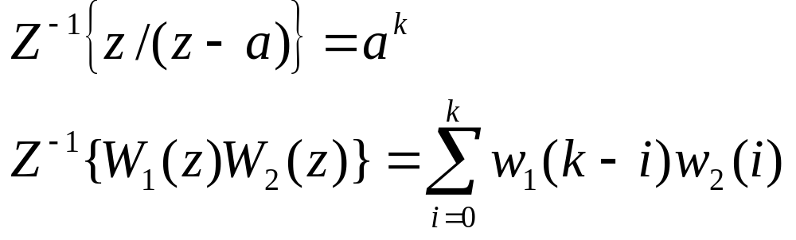
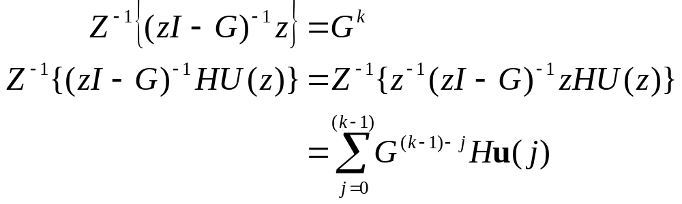
Z变换法(2/7)
在Z反变换中对标量函数存在下述公式和性质:
其中W₁(z)和W₂(z)分别为w₁(k)和w₂(k)的Z变换
将上述公式推广到向量函数和矩阵函数, 则可得

Slide 15
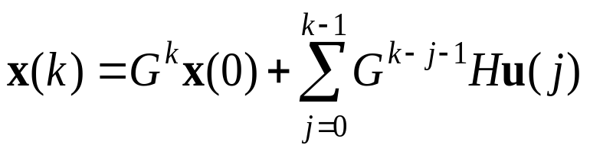
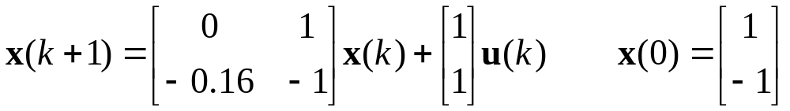
Z变换法(3/7)
因此, 离散系统的状态方程的解为:
该表达式与前面递推法求解结果一致
例3-9 已知某系统的状态方程和初始状态分别为
试求系统状态在输入u(k) = 1时的响应

Slide 16
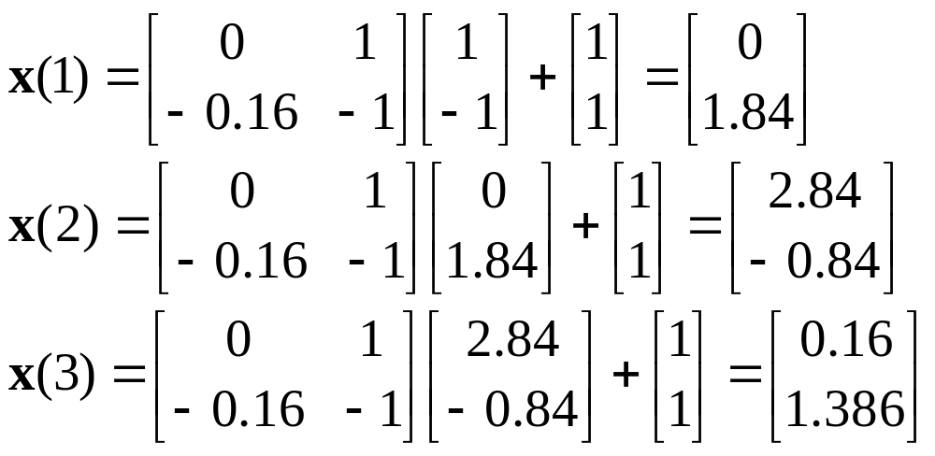
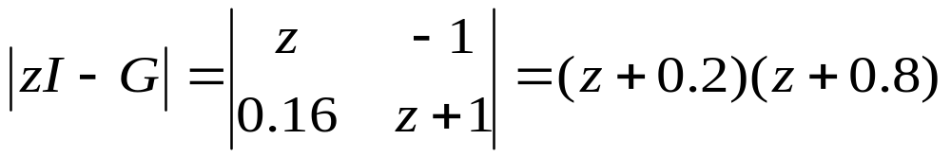
Z变换法(4/7)
解 1. 用递推法求解 分别令k = 1, 2, 3, …, 则由状态方程有
类似地, 可继续递推下去, 直到求出所需要的时刻的解为止
2. 用Z变换法求解 先计算(zI−G)⁻¹

Slide 17
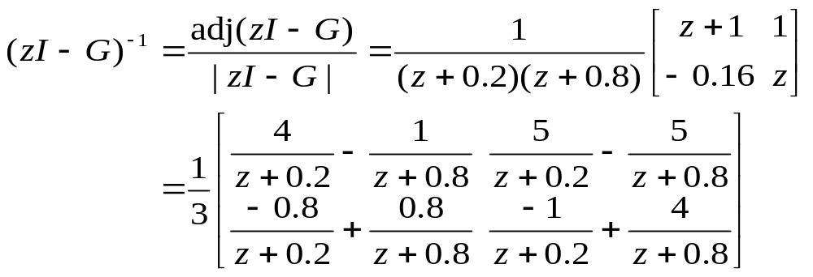
Z变换法(5/7)

Slide 18
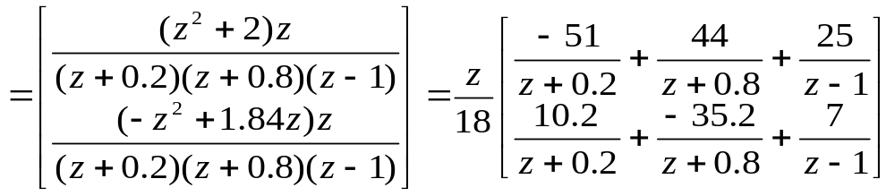
Z变换法(6/7)
由Z变换, 有
u(k) = 1 U(z) = z/(z−1)
因此, 有
    X(z) = (zI−G)⁻¹[zx(0) + HU(z)]

Slide 19
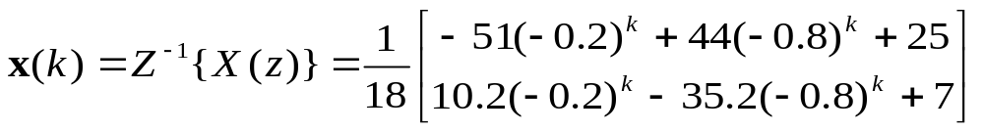
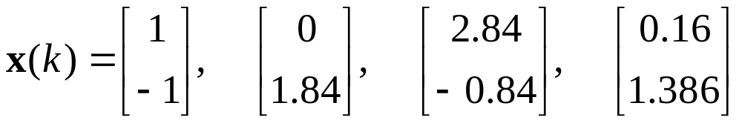
Z变换法(7/7)
令k = 0, 1, 2, 3代入上式, 可得

Slide 20
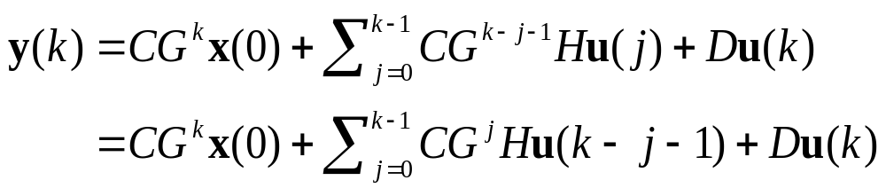
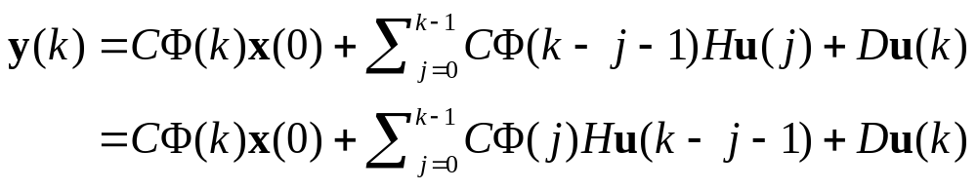
输出方程的解(1/1)
3.5.3 输出方程的解
将状态方程的解代入如下线性定常离散系统的输出方程:
y(k) = Cx(k) + Du(k)
中, 可得输出y(k)的解为
或:

Slide 21
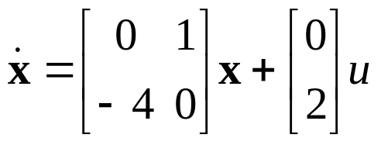
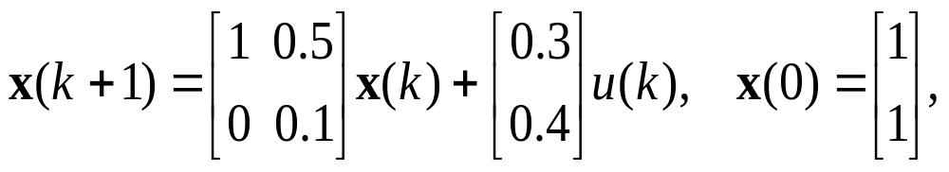
习题
习题
3-3 试求下列状态方程的离散化方程(采样周期T = 1s)
3-4 已知离散系统的状态方程和初态:
试求u(k), 使系统能在第2个采样时刻转移到原点.

